Slide 1
5조 스마트 주차장 시스템
https://github.com/syesung01-max/IOT_week4_02.git
신예성
황윤하
4주차 발표

Slide 2
작동방식
초기 상태: 차단기는 닫혀 있으며, 빨간 LED ON
차단기 열기: 스위치를 누르면 차단기가 90도 올라가고 녹색 LED ON
차량 감지: 차량이 감지되면 녹색 LED OFF (조도센서가 차량의 그림자를 감지하면서 차량이 진입한 것으로 판단)
자동 닫힘: 차량이 들어오면, 부저에서 소리가 나며 빨간 LED ON

Slide 3
사용한 부품
- 아두이노 우노
- 부저
- 서브 모터
- 스위치
- 빨간, 녹색 LED 각 1개
- LDR(조도센서)
- 220Ω 저항 2개, 10kΩ 1개

Slide 4
회로 연결 방법
서보모터:
황색/황색선(신호): 디지털 9번 핀
빨간색선(전원): 5V
갈색선(GND): GND
빨간색 LED:
LED + : 저항을 거쳐 디지털 4번 핀
LED - : GND
초록색 LED:
LED + 저항을 거쳐 디지털 5번 핀
LED – GND
스위치(버튼):
한쪽 다리: 디지털 2번 핀
다른 쪽 다리: GND
부저:
부저 + : 디지털 8번 핀
부저 - : GND
조도센서(LDR):
한쪽 다리: 5V와 A0 핀에 10kΩ 저항을 연결
다른 쪽 다리: GND

Slide 5
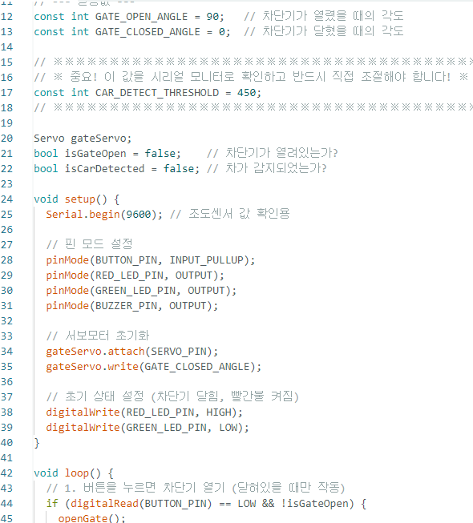
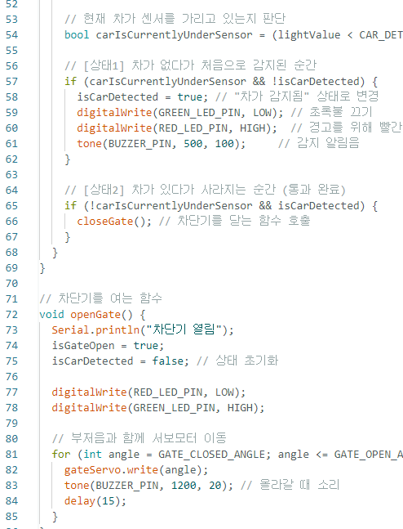
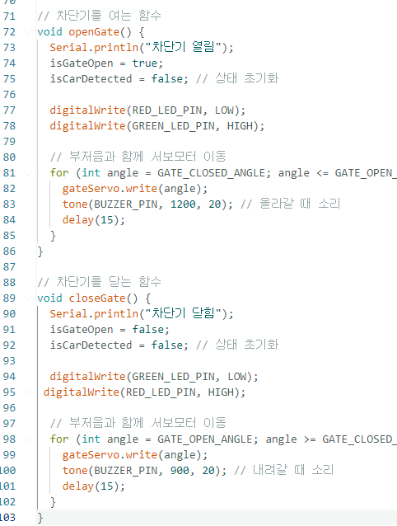
코드

Slide 6
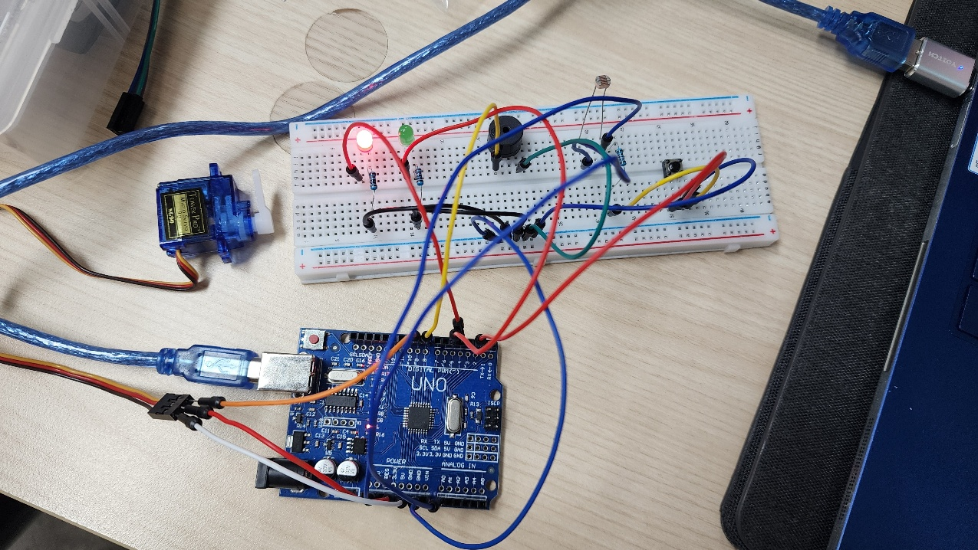
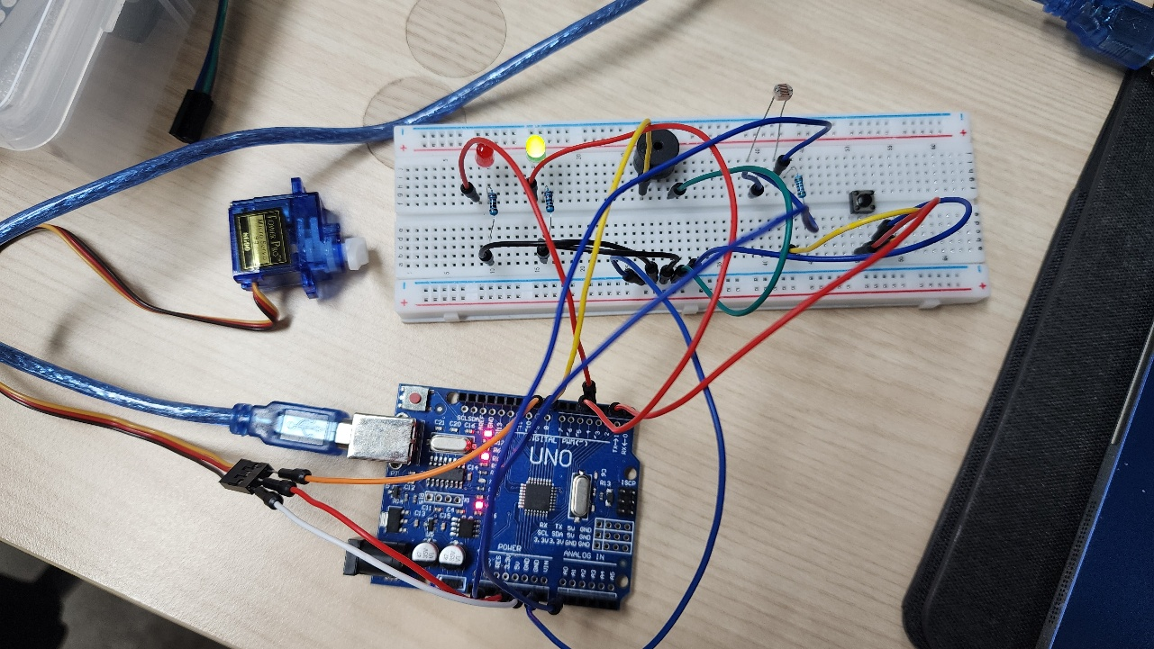
초기 상태
차량감지 및 자동닫힘
실행 결과
버튼 입력

Slide 7
특이사항
조도 센서가 제대로 반응을 하지 못한 부분은
센서 값을 변경해서 쉽게 반응하도록 변경하였으며,
만약 초음파 센서를 사용했다면 빛의 영향이 덜 받기
때문에 더 정확한 시스템을 만들 수 있었을 것 같습니다.

